Slide 1
基于知识图谱的企业舆情预警系统

Slide 2
背景和意义
Background And Significance

Slide 3

01.背景与意义
Background And Significance
舆情监测服务
舆情监测服务是数据抓取，数据分析，数据实时监控分析的一种企业服务
舆情预警系统
基于关键词的舆情预警 当监测到的舆情信息中一旦触发到了相关的监测关键词，系统便会发出告警通知
基于情感倾向类的舆情预警 情感倾向预警，指的是当网民的负面情绪超过了一定的比例后，系统便会发出告警通知。
基于指标的舆情预警 基于指标的舆情预警方式主要是根据舆情的传播声量、转载情况等指标进行预警，借助网络舆情预警系统，可追踪舆情话题的发展态势

Slide 4

01.背景与意义
Background And Significance
基于关键词的舆情预警
基于关键词的预警系统需要预先由专业人员给出相应的关键词词库，且词库的丰富度决定了预警系统是否可以完整正确的判断事件的风险类型，当出现新的未知类型的事件将无法正确给出判断
1
2
3
4
基于指标的舆情预警
此种类型的预警系统需要根据新闻的传播度、转发量来判断事件的风险特征，这对于争分夺秒的金融行业来说显然是行不通的。对于企业的有关新闻应该第一时间对其作出判断并作出相应的处理
基于情感倾向类的舆情预警
在金融证券行业，大多数新闻的表述都是以客观角度描述事件，这就导致很难提取其中的情感特征，因此基于情感分析的舆情预警系统并不适用于企业新闻的舆情分析

Slide 5



01.背景与意义
Background And Significance
知识图谱提供多径推理
通过知识图谱将企业内部以及企业与企业间的关联关系全部存储到图数据库中，可实现由单独企业、单一行业到多企业、多行业的扩展推理
机器学习保证精准判断
通过深度学习训练的方法根据预先给出的样例新闻以及对应的风险类型标签进行训练。可实现精准度高、覆盖面广、计算速度快等要求
大数据实时计算实现实分析
通过Hadoop大数据存储以及spark读写技术实现海量数据快速获取存储以及读取，并对数据进行多路并行处理，提高处理数据的单一时间，实现准实时处理

Slide 6
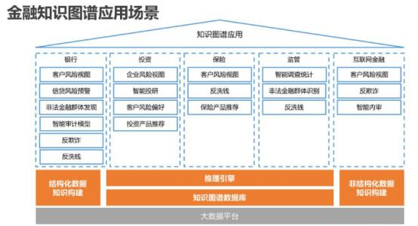
知识图谱在金融行业应用场景简介
知识图谱在电商、农业、医疗、环保等多个领域得到了广泛的应用，但在金融行业的应用尚处于起步阶段，而金融风险的复杂性与多样化使金融领域的知识图谱建设迫在眉睫，为金融领域应用决策提供更精准可靠的依据。
2018年，证监会强调了企业知识图谱的建设，比如广泛应用于中央监管信息平台的上市公司画像、拟上市公司画像和中央监管私募机构画像，则是通过关联关系识别面向企业层面的风险防范，如非法集资、财务管理风险等，使金融风险管理适应于金融科技产品、服务、行业的发展，成为了可能。

Slide 7
知识图谱在金融行业应用场景简介
知识图谱+用户画像与情感分析
结合常用的机器学习算法进行用户画像，既能判断最适合用户的产品或服务，还能为客户分类、精准营销、智能投顾、流失预警、适当性管理、反欺诈等上层应用提供基础。结合对社交网络的爬虫进行情感分析，实时感知投资者的情感变化，部分反应投资走势和预期。
知识图谱+公司知识库
让公司的客服机器人更加智能，减轻人工服务的压力，降低运营成本。
知识图谱+智能问答系统
实现智能化搜索及可视化展示，即可以根据用户的搜索内容，与知识图谱中的实体进行匹配，并找到与该实体相关联的其他实体内容，返回更丰富和更全面的页面信息展示。

Slide 8
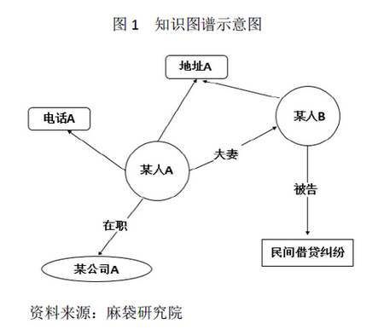
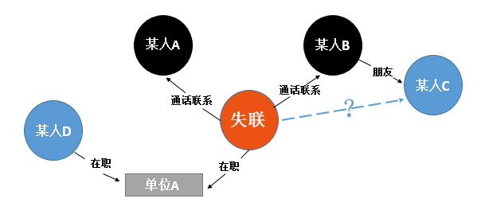
知识图谱在金融行业应用场景简介
知识图谱+深度学习
实现异常分析、产业链及担保链分析等风险信息监测预警。比如，在贷款审核期间，通过图谱查询到申请贷款主体的关联方信息中有借贷纠纷的诉讼事件，担保方过多等可关注的风险点；或者在贷款发放后，有时出现贷款方失联的情况，无法通过申请贷款时提交的信息联系到借款方，可以通过图谱探寻某申请贷款主体的关联方信息，从而尽快找到失联的贷款方。
知识图谱+深度学习
实现反身份作假和防群体欺诈，失联客户管理等风险信息监测预警。比如，在图谱中搜索某用户名字，获取该用户的基础信息画像，如电话，地址，关联方的信息。

Slide 9
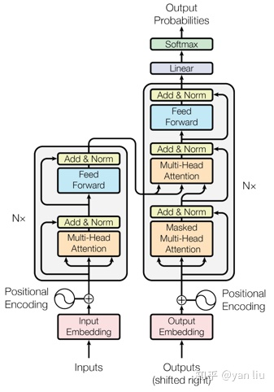
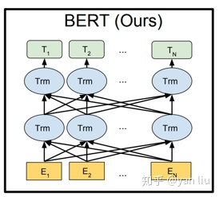
深度学习技术模型BERT的介绍
自然语言处理效果显著
作为认知智能的一个重要核心技术，自然语言处理在过去一年中有了进一步的发展，无论从技术和产品都有显著的成果
随着 2018 年底 Google 提出预训练语言模型 BERT，在多项 NLP 任务上获得更优效果，预训练语言模型的研究与应用被学术界和工业界视为 NLP 领域的一项重大突破，将 NLP 问题的解决方式从以往的为每个任务单独设计复杂的模型逐渐演变成了预训练 + 微调的范式
Bert技术的提出在多项NLP任务中效果显著，包括文本分类，情感计算，智能问答，自然语言推理等方面都表现出色
Bert模型的网络结构
Bert模型中的transform模型

Slide 10
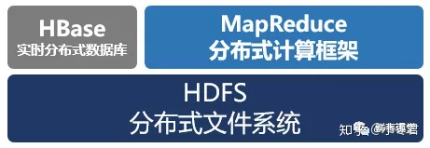

大数据Hadoop及spark介绍
Hadoop的核心架构
Hadoop的核心,说白了,就是HDFS和MapReduce。HDFS为海量数据提供了存储,而MapReduce为海量数据提供计算框架
Spark是Hadoop的改进技术
Spark是面向内存，这使得Spark能够为多个不同数据源的数据提供近乎实时的处理性能，适用于多次操作特定数据集的应用场景

Slide 11
系统功能与实现
Ideas And Methods

Slide 12
知识图谱的搭建与可视化功能分解
通过爬虫获取互联网信息或从数据库中抽取数据
通过python创建三元组信息，导入Neo4j图数据库生成图谱
研究获取数据的信息以及相互之间可利用的关联、隶属关系。
实现相关实体概念表述以及关联关系的网页端可视化与交互
第一阶段
第二阶段
第三阶段
第四阶段
公司知识图谱主要是描述上市公司的信息以及各种关联关系，这些数据信息包括公司介绍、董监高、股东、债券、投资、行业、概念、主营业务等。
在数据库建立公司主体知识图谱。
通过关联分析发掘存在大量数据集的对象之间的相关性和因果结构
通过可视化工具Echarts，将数据库中的图谱可视化在网页端并提供交互功能

Slide 13
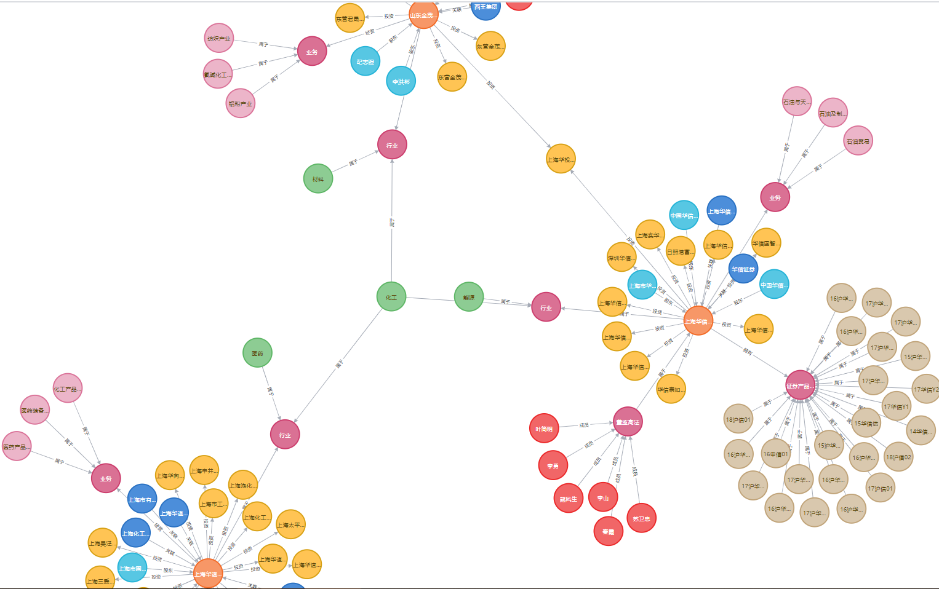
搭建知识图谱
用户在网页端选择某公司的EXCEL数据并提交
Neo4j是目前最流行的图形数据库
在Neo4j数据库生成该公司的知识图谱
图谱中存储该公司的股东、投资、高管、证券、业务、行业等基本信息以及公司之间的关联

Slide 14
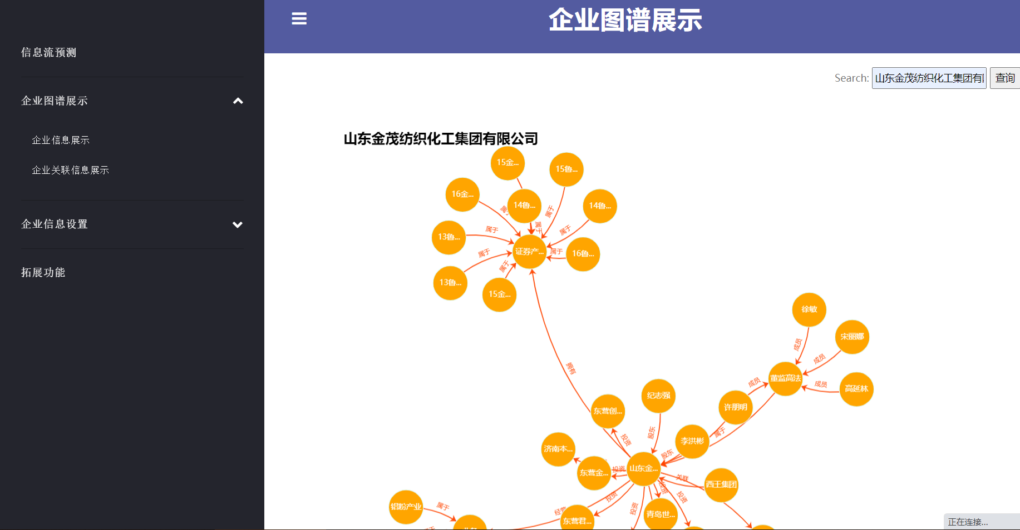
可视化知识图谱
用户在企业信息展示输入公司名称并查询，查看该公司单独的图谱全貌
用户在企业关联信息展示板块，查看所有公司的关联图谱全貌
用户在企业信息设置页，与数据库进行交互，实现对图谱的增删改查

Slide 15
02.系统功能与实现
Ideas And Methods
新闻 1 分析结果
知识图谱结合推理相关企业
数据库中新闻提取
有效新闻 1
舆情 1提取
新闻 1
舆情 1
新闻 2
舆情 2
新闻 2 分析结果
Hadoop数据库存储
有效新闻 2
实时新闻
获取系统
NLP处理
处理结果结构化存储系统
舆情信息发布系统
舆情 3
新闻 3 分析结果
新闻 3
舆情 4
新闻 4
有效新闻 3
舆情 2 提取
Text here
NLP处理阶段通过预先给出的数据新闻以及专家提供的风险类型标签，利用Bert深度神经网络训练得出判别模型
NLP处理阶段为核心技术对于新闻中出现的相关企业、证券、股票或行业进行采用关键词向量匹配算法提取
对新闻整体内容切词，利用Bert技术做词向量向量间相似度计算，得出新闻的风险类型
舆情信息发布系统将信息发布到网页端，在网页端工作的业务人员可以第一时间了解到风险舆情并作出相应的处理
新闻 4 分析结果
第二步存储系统将处理结果以信息流的方式存储到Hadoop数据系统中，等待下一步结果信息提取

Slide 16
知识图谱与舆情分析的结合
知识图谱构建路线
根据分析所得结果判断相关企业或行业并得出风险类型
在知识图谱中以所获的企业或行业进行扩展推理得到与之关联的其他上下游企业
获得完整结果后发布到网页端实时展示
网页爬虫获取相关企业信息
筛选整理结构化数据
使用neo4j图数据库构建企业知识图谱
互联网实时获取相关新闻
深度学习技术分析判断新闻内容
获取分析结果保存到数据库中
深度学习新闻舆情分析判别路线

Slide 17
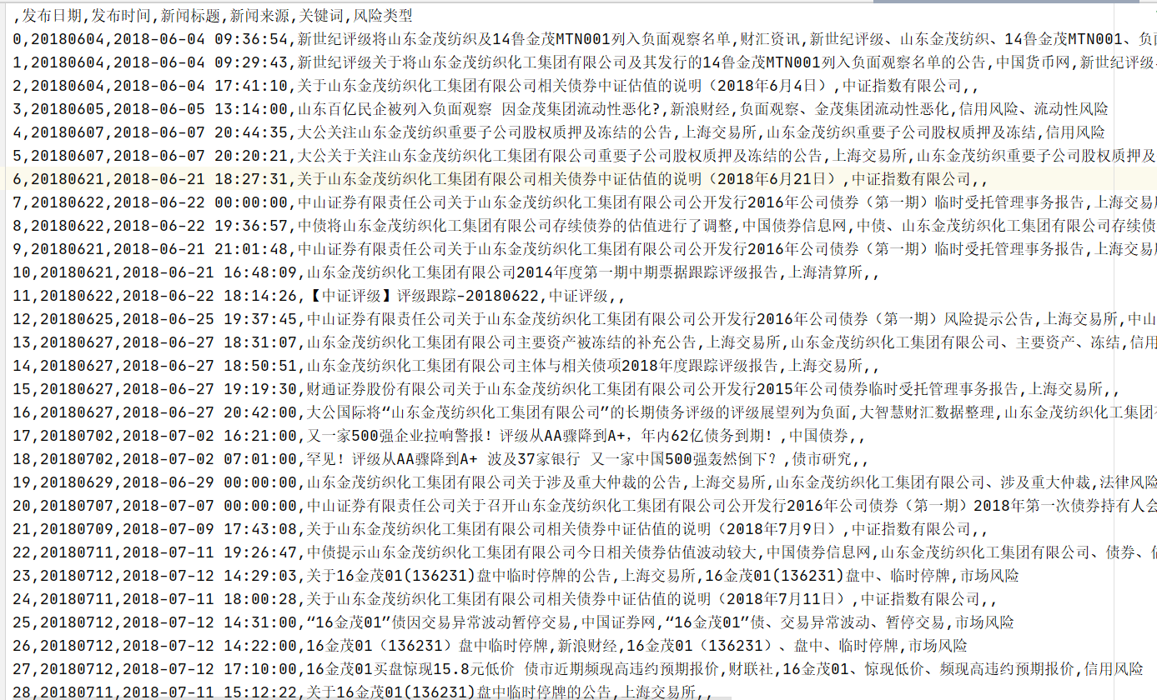
02.功能与实现
Ideas And Methods
新闻事件管理系统自动在网络中搜寻新闻事件
通过网页爬虫将新闻爬取并存储到Hadoop数据库中
图为Hadoop中存储的新闻数据示例

Slide 18
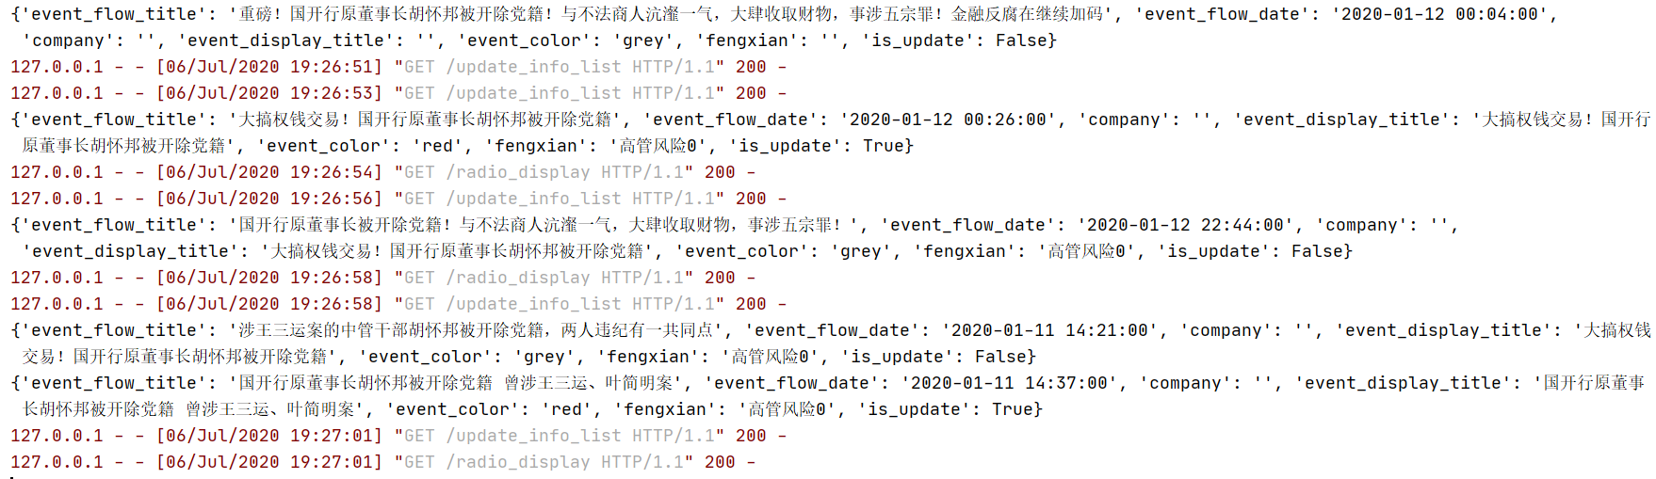
02.功能与实现
Ideas And Methods
舆情新闻信息处理结果发布

Slide 19
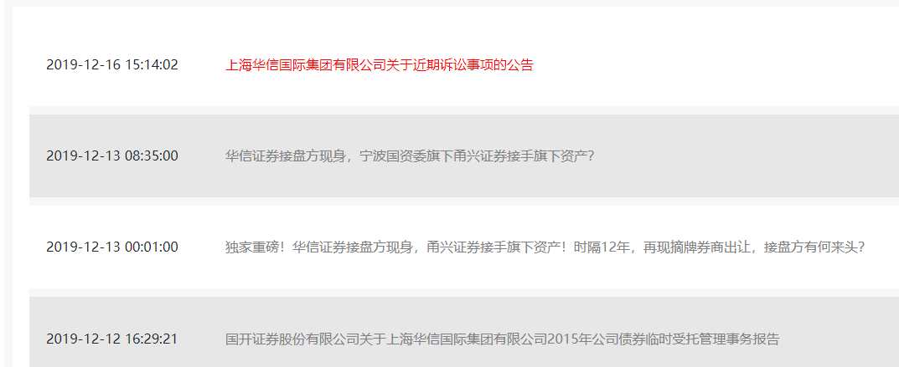
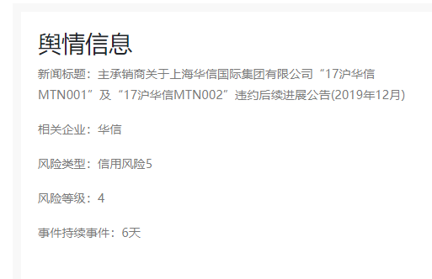
02.功能与实现
Ideas And Methods
实时新闻信息网页端垂直滚动
实时滚动新闻从Hadoop数据库中获取，获取到的新闻均与所关注企业有关，其中红色标注的为由风险的事件，灰色的为无风险事件

Slide 20
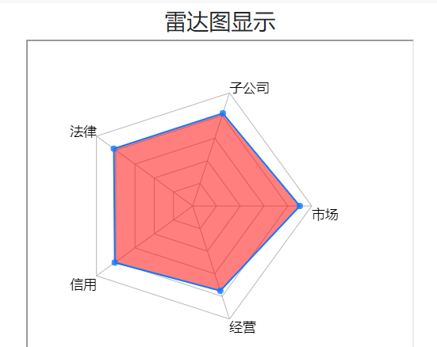
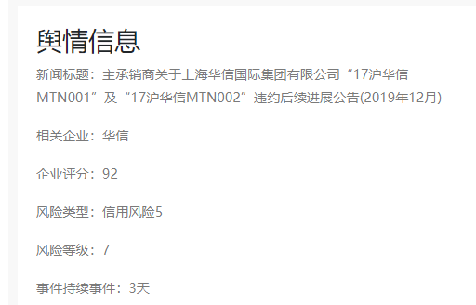
02.功能与实现
Ideas And Methods
网页端舆情信息分析处理结果展示
展示结果中包括当前舆情新闻标题
、相关企业名称、当前企业一个周期内的综合评分、风险类型、事件严重等级以及持续影响事件
舆情新闻在不同风险类型中占据权值比重
通过多维图可以清楚的看出当前风险事件在不同风险类型中所占
比重，能够更好的对于风险事件作出准确的判断

Slide 21
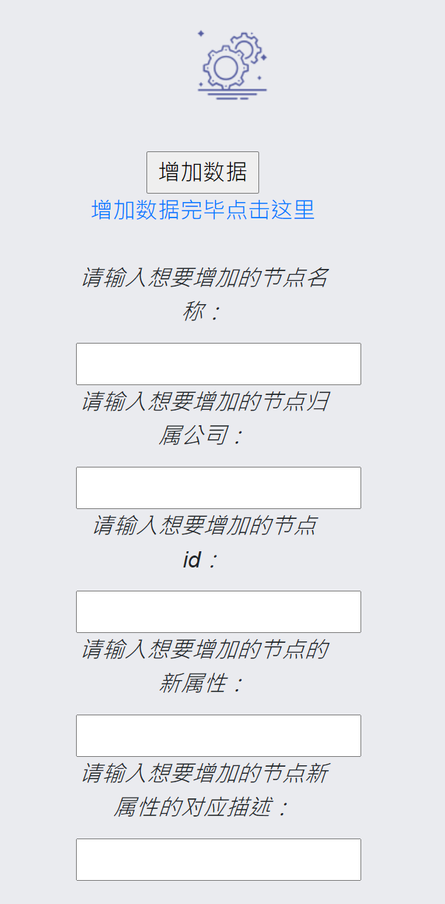
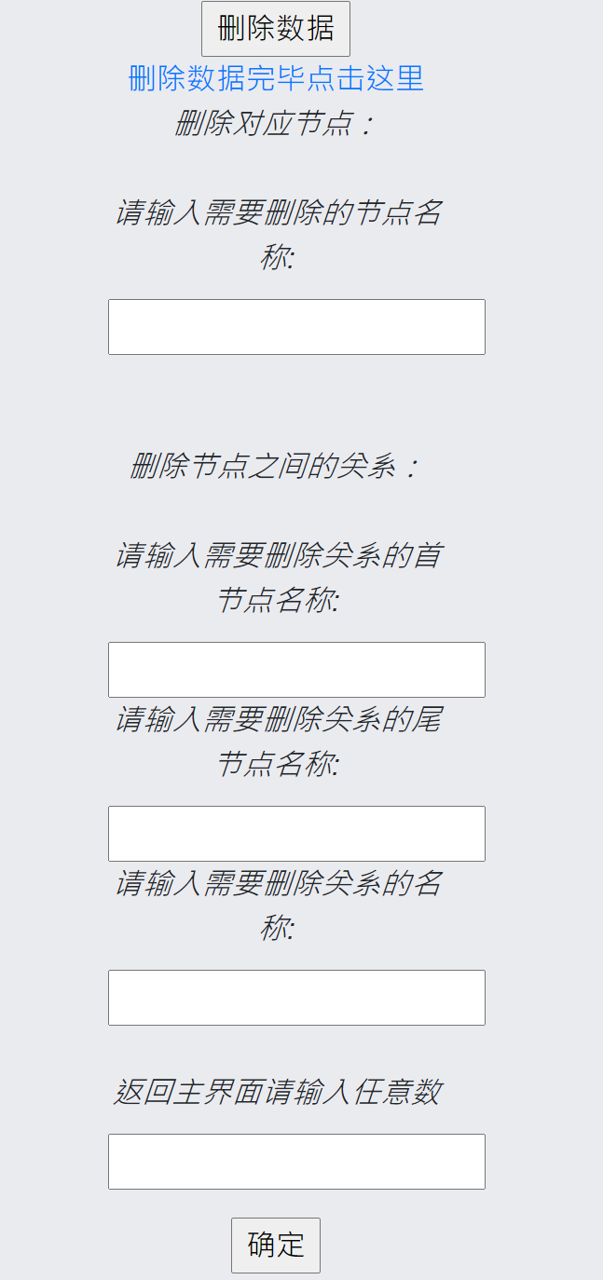

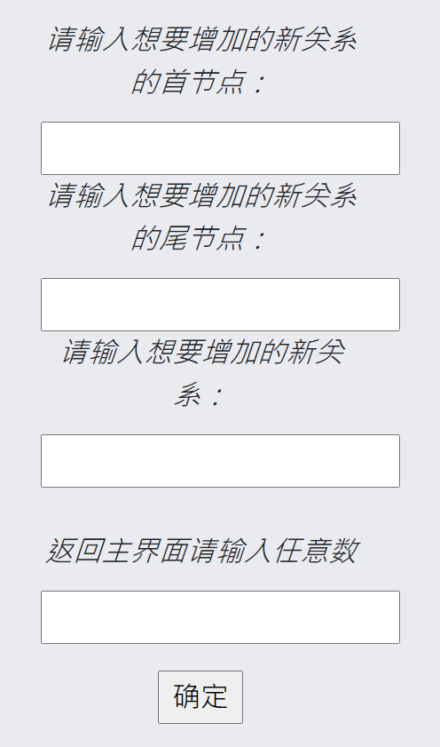
知识图谱增删操作
增：灵活性强，后续维护中可随时增加节点
删：输入目标节点即可轻松删除节点及其关系。

Slide 22
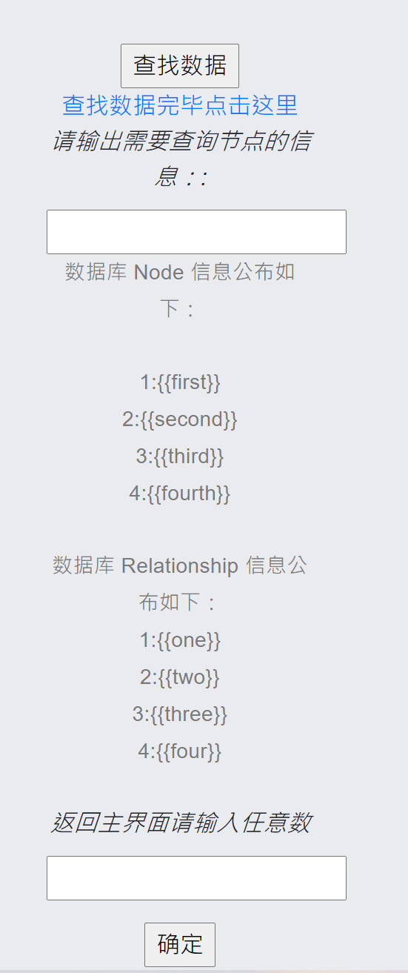
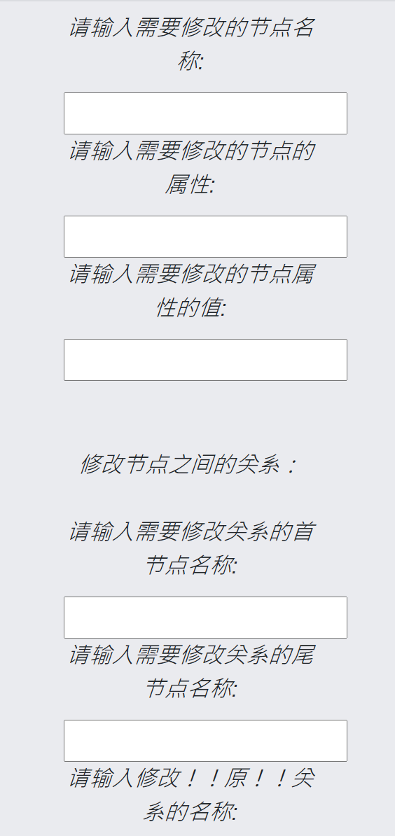
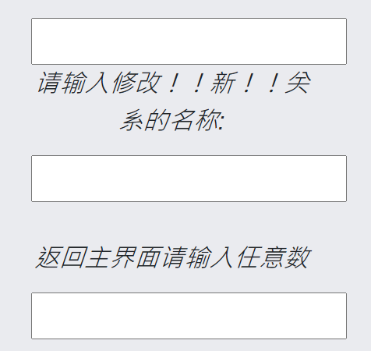
知识图谱改查操作
改：可修改性强，目标节点的属性标签及其关系均可修改。
查：输入节点名称即可查询到节点相关所有信息。
全面性好。

Slide 23
THANK YOU
欢迎各位老师指导

